Slide 1




Slide 6
DAFTAR LEGALITAS
NO | NAMA
1 | Akta Pendirian Perseroan Terbatas Tanggal 01 Agustus 2009, nomor 3 Notaris Susetyorini, SH
2 | Pengesahan Akta Pendirian Perseroan Terbatas Menteri Hukum dan Hak Asasi Manusia Republik Indonesia Nomor : AHU-45177.AH.01.01.Tahun 2009, Tanggal 14 Desember 2009
3 | Ijin Usaha Perdagangan (IUP) Menengah Nomor : 503/45/Menengah/VIII/2011, KPPT Wonosobo Tanggal 4 Agustus 2011
4 | Tanda Daftar Perusahaan Perseroan Terbatas Nomor : 11.29.1.46.00165, KPPT Wonosobo Tanggal 4 Agustus 2011
5 | Ijin Gangguan (HO) / Tempat Usaha Kantor PT Osmosa Alam Semesta Nomor : 530 / 414 / HO / 2011, KPPT Wonosobo Tanggal 31 Desember 2005
6 | NPWP PT Osmosa Alam Semesta Nomor : 02.783.400.1-533.000, Temanggung 6 Agustus 2009
7 | NIPIK

Slide 8
a.
Anak
:
a)
Rindan Muhammad Tsaqif Ammar, Lahir di Wonosobo
31 Januari 1994
b)
Muhammad Faishal Fajari,
Lahir di Jogjakarta 26
Agustus 2000
c)
Muhammad Nurazzam Albanna, Lahir di Wonosobo 8
April 2002
17.
Data Pendidikan Terakhir
: Sarjana Pertanian
1817.
Data Pengalaman Kerja
:
-
Komisaris PT Osmosa Alam
Semesta
(2009
–
sekarang)
-
Direktur CV Merdi Alam
Sakina
(2009
–
sekarang)
-
Direktur PT Berkah Surya Tirta,
Purbalingga
(2006
–
sekarang)
-
Komisaris PT O
r
ganik Alam
Lestari, Purworejo
(2003
–
2005)
-
Direktur PT Dieng Djaya
(2002
–
2003)
-
Ketua Koperasi Karyawan PT
Dieng Djaya
(2006
–
2
008)
-
Manajer Produksi, Manajer
Pengadaan, Manajer PPIC,
Deputi Direktur
(1990
–
2002)
-
Sinder Kebun Pabrik Gula
Candi, Sidoarjo, Jatim
(1989
–
1990)
19.
Pengalaman Organisasi :
-
Pengurus Lembaga
Pengkajian dan Pelatihan
Sumber Daya Manusia
(LP2SDM)
-
Penasehat PPNSI
(Perhimpunan Petani Nelayan
Sejahtera Indonesia)
-
Pengurus Yayasan Al
-
Ishlah
Insan Mulia Wonosobo
-
Penasehat Jaringan
Pengusaha Muslim Indonesia,
Wonosobo

Slide 9
Riwayat Pendidikan
NO | NAMA LEMBAGA | KOTA | TAHUN LULUS
1 | SD NEGERI DUKUH | Tulungagung, Jatim | 1977
2 | SMP NEGERI KALANGBRET | Tulungagung, Jatim | 1981
3 | SMA NEGERI 1 | Trenggalek, Jatim | 1984
4 | INSTITUT PERTANIAN BOGOR | Bogor | 1989
Daftar Pelatihan, Lokakarya, dan Seminar Yang Diikuti
NO | NAMA PROGRAM | PENYELENGGARA | TAHUN
1 | Latihan Dasar Kepemimpinan | Senat Mahasiswa Faperta, IPB | 1987
2 | Pelatihan Ekspor-Impor | Bank Umum Nasional, Magelang | 1995
3 | Pelatihan Manajemen Personalia | PPM, Jakarta | 1996
4 | Loka Karya Manajemen Material | PPM, Jakarta | 1998
5 | Loka Karya Manajemen Supervisor Yang Efektif | LPM, Setyadharma, Semarang | 1998
6 | Pelatihan Kiat Meningkatkan Bisnis | Kadin, Jateng | 2000
7 | Implementasi UU Pajak 2000 | DHN-Traning | 2001
8 | Pelatihan Pertanian Organik | P3TAL, Jakarta | 2003
9 | Bahasa Inggris, Arab, dan Komputer | Otodidak | -

Slide 10
3 Pemakalah Dalam Seminar
NO | NAMA PROGRAM | PENYELENGGARA | TAHUN
1 | Pemanfaatan Limbah Industri Gula untuk Produksi Jamur Kancing | Dewan Riset Nasional, Jakarta | 1999
2 | Membangun Perekonomian Umat | Yayasan Al-Ishlah | 2004

Slide 12
17.
Data Pendidikan Terakhir
:
-
1976 Lulus SD Jaraksari 1
Wonosobo
-
1979 Lulus SMP N 1 Wonosobo
-
1983 Lulus SMA N 1 Wonosobo
-
1986 Lulus Sarjana Muda
Akuntansi (STIE Jogjakarta)
-
1988 Lulus Ujian Negara
Akuntansi (non gelar)
18.
Data Pengalaman Kerja
:
-
1989 s/d 2002 PT Dieng Djaya
Wonosobo (Jabatan terakhir
Manajer Keuangan)
-
2003 s/d 2005 PT Organik
Alam Lestari Purworejo (Office
Manager)
-
2005 s/d 2007 UD Sridadi
Purbalingga (Manajer)
-
2007 s/d 2009 PT B
erkah
Surya Tirta dan PT Berkah
Surya Tama Purbalingga
(Team Analis)
-
2010 Wira Swasta
-
2011 s/d sekarang PT Osmosa
Alam Semesta Wonosobo
(Direktur)
Wonosobo
, 5 Juni 2012
Dibuat Oleh :
Bambang Esti Pribadi

Slide 18
•
Menunjuk PT OASe sebagai konsultan sekaligus
pemilik teknologi dan pendamping pener
apan
teknologi tersebut, diperkuat dengan perjanjian
kerjasama
•
Investor atas rekomendasi PT OASe menunjuk
Kelompok Tani sebagai pelaksana operasional
kegiatan lapangan.
b.
Kelompok Tani
•
Atas penunjukkan dari investor dengan diperkuat
perjanjian kerjasama anta
ra investor dan kelompok
tani, kelompok tani sebagai pelaksana kegiatan
usaha.
•
Kelompok tani tersebut harus memiliki lahan yang
akan disewa untuk kegiatan usaha.
•
Petani
-
petani yang tanahnya disewa, diberikan
kesempatan untuk menjadi tenaga kerja / karyawan
dengan mendapatkan upah bulanan atau mingguan
•
Pada setiap akhir tahun kelompok tani mendapatkan
bagi hasil sebesar 50% dari keuntungan bersih.
•
Setiap bulan kelompok tani membayar ‘management
fee’ kepada PT OASe yang besarnya ditetapkan
dalam perencanaan b
isnis yang disetujuai oleh
Investor.
c.
PT OASe
PT OASe bertugas menyusun perencanaan bisnis berupa studi
kelayakan dan kelengkapannya, mendapatkan perijinan usaha,
pembuatan AMDAL,

Slide 19
•
mendapatkan calon
-
calon pembeli hasil produksi serta
membuat kontrak jual
-
bel
i
•
Setiap akhir tahun, manajemen PT OASe
mendapatkan bagi hasil dari keuntungan bersih
sebesar 10%.
•
Tugas lain dari PT OASe antara lain penyiapan tenaga
kerja yang terlibat pada kegiatan kelompok tani,
menyelenggarakan pelatihan para tenaga kerja kunci
terd
iri dari Manajer, Supervisor, dan Staff Administrai,
penyiapan software akuntasi dan produksi, menyusun
SOP (Standart Operational Procedure), menyusun
peraturan perusahaan, membuat draft perjanjian,
Penyusunan ‘Mannual Accunting’, Pembuatan
Formulir
-
formul
ir Akunting dan Produksi, Petunjuk
Pelaksanaan (Juklak) dan Petunjuk Teknis (Juknis),
Peraturan
-
peraturan Perusahaan, Penyusunan Job
Description (uraian tugas dan tanggung jawab)
karyawan.
d. Komoditas Yang Dipilih, contoh
-
contoh kegiatan bisnis seperti ini
a
dalah kegiatan yang membutuhkan lahan untuk usaha dalam
jumlah besar dengan sistem disewa tahunan dan berupa tanaman
musiman panennya (seperti budidaya jagung, budidaya singkong,
budidaya padi, budidaya tebu, budidaya kacang tanah, budidaya
cabai, budidaya
kentang, budidaya kedelai, budidaya ubi jalar,
kedelai bawang merah, budidaya bawang putih,

Slide 20

a.
budidaya semangka, budidaya melon, budidaya timun, dll.
2.
Pelaksana Usaha adalah Perusahaan Inti
INVESTOR
PT OASe
Perusahaan Inti
Pembagian
peran dan fungsi model ini dijelaskan sebagai
berikut:
a.
Investor
•
Menyediakan seluruh dana investasi dan modal kerja,
yang akan dikembalikan dengan masa waktu sesuai
perhitungan bisnis dan kesepakatan bersama atau
sesuai permintaan investor, tanpa bunga, bag
i hasil
untuk investor 40%.
•
Menunjuk PT OASe sebagai konsultan sekaligus
pemilik teknologi dan pendamping penerapan
teknologi tersebut, diperkuat dengan perjanjian
kerjasama
Investor atas rekomendasi PT OASe menunjuk Perusahaan
Pelaksana yang berbadan huku
m (PT, CV, dan Koperasi) sebagai
pelaksana operasional kegiatan lapangan. Tetapi investor bisa
langsung

Slide 21
•
sebagai pelaksana kegiatan bisnis, dalam hal seperti
ini investor mendapatkan bagi hasil dari keuntungan
bersih sebesar 90% (karena tidak dikerjasamakan
dengan perusahaan pelaksana)
b.
Perusahaan Inti
•
Adalah perusahaan yang ditunjuk oleh investor untuk
melaksanakan kegiatan usaha yang disiapkan oleh PT
OASe
•
Status lahan usaha yang dikerjasamakan harus dibeli
oleh perusahaan sebagai hak milik.
•
Pada setiap akh
ir tahun, ada bagi hasil keuntungan
kepada perusahaan inti sebesar 50% dari keuntungan
bersih dari usaha.
•
Setiap bulan perusahaan inti membayar ‘management
fee’ kepada PT OASe yang besarnya ditetapkan
dalam perencanaan bisnis yang disetujuai oleh
Investor.
c.
PT OASe
•
PT OASe bertugas menyusun perencanaan bisnis
berupa studi kelayakan dan kelengkapannya,
mendapatkan perijinan usaha, pembuatan AMDAL,
mendapatkan calon
-
calon pembeli hasil produksi serta
membuat kontrak jual
-
beli
•
Setiap akhir tahun, manajemen PT O
ASe
mendapatkan bagi hasil dari keuntungan bersih
sebesar 10%.

Slide 22
•
Tugas lain dari PT OASe antara lain penyiapan tenaga
kerja yang terlibat pada kegiatan yang akan
dilaksanakan oleh perusahaan inti,
menyelenggarakan pelatihan para tenaga kerja kunci
terdiri da
ri Manajer, Supervisor, dan Staff Administrai,
penyiapan software akuntasi dan produksi, menyusun
SOP (Standart Operational Procedure), menyusun
peraturan perusahaan, membuat draft perjanjian,
Penyusunan ‘Mannual Accunting’, Pembuatan
Formulir
-
formulir Aku
nting dan Produksi, Petunjuk
Pelaksanaan (Juklak) dan Petunjuk Teknis (Juknis),
Peraturan
-
peraturan Perusahaan, Penyusunan Job
Description (uraian tugas dan tanggung jawab)
karyawan.
d.
Komoditas Yang Dipilih, contoh
-
contoh kegiatan bisnis
seperti ini adalah
pembibitan sapi potong, penggemukan
sapi potong, budidaya buah naga, budidaya lele, pabrik
tepung mocaf, industri jamur kancing, industri jamur
merang, pabrik pakan ternah, industri gula cair, budidaya
bebek, budidaya kambing, budidaya buah
-
buahan tropis
REQUIREMENT
MANAGEMENT
PLAN
1.
Pendahuluan
Requirment Management Plan
adalah panduan untuk
menentukan standar Kebutuhan Perencanaan, Kebutuhan
Organisasi, SOP, dan Pengawasan dengan menerapkan Sistim
dan Prosedur yang dibakukan.

Slide 23
1.1.
Maksud
Maksud dari pembuatan
Requirment Management Plan
adalah pembuatan sistim terpadu untuk menjalankan
perusahaan.
1.2.
Ruang Lingkup
Sistim yang dibuat mencakup Sistim dan Prosedur untuk
budidaya, perdagangan, dan umum dengan menggunakan
sistim komputerisasi.
1.3.
Defi
nisi dan akronim
Definisi dan singkatan dalam sistim ini dapat dilihat pada
daftar formulir dan akunting manual.
1.4.
Referensi
•
Dr. Setiono Hadi ; SOP Budidaya
berbagai komoditas
•
Ir. Danar Widiantoro ; Peraturan Perusahaan, Job
Descriptions
•
B. Esti Pribadi ;
Sistim dan Prosedur Perusahaan
•
Tim
OASe
; Legalitas Perusahaan, Keorganisasian
•
Drs Sudrajat MM (Universitas mercu Buana); Staffing
•
LPPM Jakarta ; Business Plan
2.
Kebutuhan Manajemen
2.1.
Perencanaan
Untuk menjalankan suatu usaha dan untuk mencapai
sebuah tujuan
yaitu hasil yang optimal, perlu perencanaan
yang matang. Dalam usaha budidaya pertanian dan
perdagangan ini, perlu dibuat perencanaan sebagai berikut
:
2.1.1.
Pemetaan Budidaya

Slide 24
Pemilihan lahan adalah hal yang sangat
menentukan keberhasilan sebuah usaha budidaya
pertanian, Oleh karena itu perlu adanya pemetaan
lahan pada awal perencanaan sebuah bisnis
pertanian agar mencapai hasil yang maksimal.
(peta terlampir)
Beberapa informasi dalam peta budidaya tanaman
antara lain meliputi :
•
Luas lahan
•
Jenis lahan (sawah, te
galan, lahan kering)
•
Alamat domisili / posisi lahan
•
Status kepemilikan lahan
•
Jenis tanah
•
Batas
-
batas yang mengelilingi lahan
•
Topografi
•
Keberadaan saluran irigasi di lahan tersebut
•
Sejarah peruntukan 5 tahun terakhir
•
Produktivitas
•
Kualitas tahan
•
Ada endemi
penyakit / tidak
•
Curah hujan
•
Dll
2.1.2.
Pembiayaan dan Hasil Usaha
Analisis bisnis sangat perlu dibuat pada awal bisnis itu akan
dimulai. Biaya investasi, biaya produksi dan overhead, biaya
opersasi dan pendapatan adalah unsur
-
unsur biaya dan
pendapatan pada

Slide 25
sebu
ah usaha yang apabila tidak direncanakan
dengan baik, bisa menimbulkan kerugian. Biaya
-
biaya dan pendapatan tersebut perlu disajikan
dalam tabel hitung agar bisa dianalisis apakah
bisnis ini menguntungkan atau tidak.
(analisis
terlampir)
2.1.3.
Pemasaran
Pada umu
mnya dalam bisnis pertanian,
penanganan paska panen adalah hal yang paling
diperhatikan
(market oriented)
, karena sebagus
-
bagusnya hasil produksi apabila tidak tertangani
dengan baik, bisa mengakibatkan kerugian yang
sangat besar. Oleh karena itu harus ada
sistim
pemasaran yang memadai agar tidak terjadi
fluktuasi harga yang tajam. Kontrak penjualan
adalah sistim yang sangat cocok untuk produk
pertanian.
2.2.
Organisasi
Perlunya sebuah organisasi untuk menjalankan rencana
-
rencana yang sudah dibuat agar dapat men
capai tujuan
yaitu
Profit
. Hal penting dalam menyusun organisasi
adalah penempatan sumberdaya manusia yang sesuai
dengan kemampuannya (
the right men on the right
place
), dengan membuat uraian pekerjaan (
job
descriptions
).
2.2.1.
Struktur Organisasi

Slide 26
Struktur organisasi disusun secara ramping dengan
mengacu pada anggaran dasar perusahaan yang
tertuang dalam akta pendirian perusahaan. Jenjang
mulai dari manajemen atas sampai dengan
pelaksana di bawah yang terdiri dari
a.
Dewan Komisaris
b.
Dewan Direksi
c.
General Manager
d.
S
taf
f
Khusus
e.
Manager
f.
Sekretaris
g.
Supervisor
h.
Staff kantor
i.
Sopir
j.
Satpam
k.
Pelaksana
(Struktur Organisasi terlampir)
2.2.2..
Job Description
Job Description
( uraian pekerjaan ) merupakan alat manajemen
yang diperlukan untuk memberikan pedoman baku bagi
penyelenggara dan pelaksana perusahaan baik di tingkat atas,
menengah dan bawah. Uraian pekerjaan adalah rincian yang
memuat tentang tugas, tanggung jawab, wewenang, kewajiban
dan hak keseluruhan karyawan yang terlibat di dalam
perusahaan.

Slide 27
Dengan adanya
uraian pekerjaan yang disusun
secara teliti dan rinci akan memudahkan setiap
orang yang ada di perusahaan untuk menjalankan
pekerjaannnya secara perorangan maupun secara
kelompok, sehingga terhindar dari adanya tumpang
tindih pekerjaan, terhindar dari men
umpuknya jenis
pekerjaan tertentu kepada orang
–
orang tertentu
yang mengakibatkan mekanisme pekerjaan yang
tidak efektif dan tidak efisien. Uraian pekerjaan
secara terus
-
menerus harus diperbaharui selaras
dengan perkembangan internal dan eksternal
perusaha
an. Adanya target
–
target perusahaan
yang berubah baik jangka pendek, menengah,
maupun jangka panjang, secara otomatis akan
merubah uraian pekerjaan karyawan yang terlibat
baik secara langsung maupun tidak langsung
terhadap perubahan target tersebut. Peru
bahan
Undang
–
undang dan peraturan
–
perturan baik di
tingkat pusat maupun daerah akan mempengaruhi
uraian pekerjaan para pejabat maupun pelaksana di
(
terlampir)
perusahaan.
Job Descriptions
2.2.3..
Legalitas Perusahaan
Legalitas perusahaan harus disiapkan atau dile
ngkapi sebelum
perusahaan beroperasi, agar tidak menimbulkan masalah di
tengah perusahaan

Slide 28
sedang melakukan kegiatan usahanya.
(Legalitas
terlampir)
Beberapa legalitas yang dibutuhkan meliputi :
•
Akta perusahaan
•
Domisili perusahaan
•
SIUP
•
TDP
•
HO
•
NPWP
•
Rekening
Bank
•
Surat
-
surat perjanjian dengan pihak lain
•
Sertifikat
-
sertifikat tanah
•
Penghargaan
-
penghargaan
•
Sejarah berdirinya perusahaan
•
dll
2.3..
Standard Operational Procedure (SOP)
Untuk mendapatkan hasil yang maksimal dengan tingkat
efisiensi yang tinggi perlu adanya
Standard Operational
Procedure (SOP)
yang terdiri dari : Petunjuk Pelaksanaan,
Petunjuk Teknis dan Manajemen Resiko:
2.3.1..
Petunjuk Pelaksanaan, Petunjuk Teknis,
Manajemen Resiko dan Auditing
Dalam
Budidaya Cabe dan Kentang
(terlampir)
2.4.
Pengawasan
Sistim dan Prosedur adalah salah satu alat manajemen untuk
melakukan pengawasan dalam menjalankan fungsi kontrolnya.
Untuk mendukung manajemen dalam

Slide 29
melakukan pengawasan,
perusahaan perlu melakukan
pencatatan akunting yang standar dan bisa diterima oleh
pe
ngguna laporan akunting. Oleh karena itu sebagai
pedoman dalam membukukan transaksi keuangan perlu
adanya suatu acuan yang baku agar dapat dicapai suatu
persepsi yang sama dalam menginterprestasikan suatu
transaksi keuangan.
Adapun acuan yang dimaksud adal
ah Daftar Kode
Rekening (Daftar Kode Account), Kebijakan Akunting dan
Peraturan Perusahaan. Dengan demikian akan dicapai
interprestasi yang sama atas suatu transaksi keuangan
mengenai bertambah atau berkurangnya kekayaan
perusahaan. Oleh karena itu perlu d
isusun :
2.4.1.
Sistim dan Prosedur Akuntansi (terlampir)
2.4.2.
Manual Akunting
(terlampir)
2.4.3.
Formulir
-
formulir (terlampir)
2.4.4.
Peraturan Perusahaan (terlampir)
2.5..
Rekrutmen, Pelatihan, Pembinaan dan Penilaian SDM
Untuk mendapatkan tenaga kerja yang berkualitas, ada
beberapa cara salah satunya adalah metode rekrutmen
yang tepat. Dengan metode rekrutmen yang tepat akan
didapat sumberdaya yang diharapkan dan akan menjadi
asset yang berharga bagi perusahaan. Namun demi
kian
tenaga kerja yang sudah dimiliki apabila dibiarkan begitu
saja bisa kehilangan motivasi dan dedikasi. Oleh karena itu
perlu adanya pembinaan, pelatihan dan penilaian kerja
karyawan.

Slide 30
2.5.1.
Petunjuk Pelaksanaan Rekrutmen Sumberdaya
Manusia /SDM (terlampir)
2.5.2.
P
etunjuk Pelaksanaan/Teknis Pelatihan,
Pembinaan (Motivasi), Penilaian Kerja Karyawan
dan Materi Audiensi/ Sosialisasi (terlampir)
2.3..5
Sumberdaya Manusia Calon Pelaksana dalam
Proyek ini
Dengan disusunnya
Requirment Management Plan
ini, maka
bisa dijadikan untu
k acuan pelaksanaan kegiatan
perusahaan dari pra operasi sampai dengan paska produksi
dan pemasaran.
LAMPIRAN
Urut. Nama
Nomor
Keterangan
1.
Peta Budidaya
2.1.1
(
Bundel tersendiri
)
2.
Analisis Binis
2.1.2
(Bundel tersendiri)
3.
Job
Descriptions
2.2.1
(Bundel tersendiri)
4.
Struktur Organisasi
2.2.2
(Dalam bundel ini)
5.
Legalitas Perusahaan
2.2.3
(Bundel tersendiri)
6.
Petunjuk Pelaksanaan,
7.
Petunjuk Teknis,
Manajemen Resiko dan
Auditing
Tiap
-
Tiap
Komoditas
2.3.1
(Bundel tersendiri)
8.
Sistim & Prosedur
Akuntansi
2.4.1
(Bundel tersendiri)
9.
Manual Akunting
2.4.2
(Bundel tersendiri)

Slide 31
10..
Formulir
-
formulir
2.4.3
(Bundel tersendiri)
11.
Peraturan Perusahaan
2.4.4
(Bundel tersendiri)
12.
Petunjuk
Pelaksanaan
/
Teknis Pelatihan,
Pembinaan (Motivasi),
Penilaian Kerja
Karyawan dan Materi
Audiensi
/ Sosialisasi
2.5.1
(Bundel tersendiri)
13.
Petunjuk Tentang
Rekrutmen Sumber
Daya Manusia (SDM)
2.5.2
(
Bundel tersendiri
)
14.
Pelaksana Proyek
2.5.3
(Bundel tersendiri)
PROPINSI |  |  | KABUPATEN
NAMA | NO | NAMA
BANTEN | 1 | SERANG | Aktif
 | 2 | PANDEGLANG | Aktif
 | 3 | LEBAK | Aktif
 | 4 | TANGERANG | Aktif
JAWA BARAT | 1 | BOGOR | Aktif
 | 2 | SUKABUMI | Aktif
 | 3 | CIANJUR | Aktif
 | 4 | BEKASI | Aktif
 | 5 | KRAWANG | Aktif
 | 6 | PURWAKARTA | Aktif
 | 7 | BANDUNG BARAT | Aktif
 | 8 | BANDUNG | Aktif
 | 9 | GARUT | Aktif
 | 10 | TASIKMALAYA | Aktif
 | 11 | CIAMIS | Aktif
 | 12 | BANJAR | Aktif
 | 13 | CIREBON | Aktif
 | 14 | KUNINGAN | Aktif
 | 15 | MAJALENGKA | Aktif
 | 16 | SUBANG | Aktif
 | 17 | INDRAMAYU | Aktif
 | 18 | SUMEDANG | Aktif

Slide 32
JAWA TENGAH | 1 | CILACAP | Aktif
 | 2 | BANYUMAS | Aktif
 | 3 | PURBALINGGA | Aktif
 | 4 | BANJARNEGARA | Aktif
 | 5 | WONOSOBO | Aktif
 | 6 | KEBUMEN | Aktif
 | 7 | TEMANGGUNG | Aktif
 | 8 | MAGELANG | Aktif
 | 9 | PURWOREJO | Aktif
 | 10 | BREBES | Aktif
 | 11 | TEGAL | Aktif
 | 12 | PEMALANG | Aktif
 | 13 | PEKALONGAN | Aktif
 | 14 | BATANG | Aktif
 | 15 | KENDAL | Aktif
 | 16 | SEMARANG | Aktif
 | 17 | DEMAK | Aktif
 | 18 | SALATIGA | Aktif
 | 19 | GROBOGAN | Aktif
 | 20 | KUDUS | Aktif
 | 21 | JEPARA | Aktif
 | 22 | PATI | Aktif
 | 23 | REMBANG | Aktif
 | 24 | BLORA | Aktif
 | 25 | BOYOLALI | Aktif
 | 26 | SUKOHARJO | Aktif
 | 27 | WONOGIRI | Aktif
 | 28 | KLATEN | Aktif
 | 29 | SRAGEN | Aktif
 | 30 | KARANGANYAR | Aktif
DIJ | 1 | SLEMAN | Aktif
 | 2 | KULON PROGO | Aktif
 | 3 | BANTUL | Aktif
 | 4 | GUNUNG KIDUL | Aktif
JAWA TIMUR | 1 | PACITAN
 | 2 | PONOROGO | Aktif
 | 3 | MADIUN | Aktif
 | 4 | NGAWI | Aktif
 | 5 | MAGETAN | Aktif
 | 6 | BOJONERORO | Aktif
 | 7 | TUBAN | Aktif
 | 8 | TRENGGALEK | Aktif
 | 9 | TULUNGAGUNG | Aktif
 | 10 | KEDIRI | Aktif
 | 11 | BLITAR | Aktif
 | 12 | NGANJUK | Aktif
 | 13 | JOMBANG | Aktif
 | 14 | MOJOKERTO | Aktif
 | 15 | LAMONGAN | Aktif
 | 16 | GRESIK | Aktif
 | 17 | SIDOARJO | Aktif
 | 18 | MALANG | Aktif

Slide 33
 | 19 | BATU | Aktif
 | 20 | PASURUAN | Aktif
 | 21 | PROBOLINGGA | Aktif
 | 22 | LUMAJANG | Aktif
 | 23 | JEMBER | Aktif
 | 24 | BANYUWANGI | Aktif
 | 25 | SITUBONDO | Aktif
 | 26 | BONDOWOSO | Aktif
 | 27 | SAMPANG | Aktif
 | 28 | PAMEKASAN | Aktif
 | 29 | SUMENEP | Aktif
 | 30 | BANGKALAN | Aktif
BALI | 1 | BADUNG | Aktif
 | 2 | BANGLI | Aktif
 | 3 | BULELENG | Aktif
 | 4 | GIANYAR | Aktif
 | 5 | JEMBRANA | Aktif
 | 6 | KARANGASEM | Aktif
 | 7 | KLUNGKUNG | Aktif
 | 8 | TABANAN | Aktif
NTB | 1 | BIMA | Aktif
 | 2 | DOMPU | Aktif
 | 3 | LOMBOK BARAT | Aktif
 | 4 | LOMBOK TENGAH | Aktif
 | 5 | LOMBOK TIMUR | Aktif
 | 6 | LOMBOK UTARA | Aktif
 | 7 | SUMBAWA | Aktif
 | 8 | SUMBAWA BARAT | Aktif
NTT | 1 | ALOR | Aktif
 | 2 | BELU | Aktif
 | 3 | ENDE | Aktif
 | 4 | FLORES TIMUR | Aktif
 | 5 | LEMBATA | Aktif
 | 6 | KUPANG | Aktif
 | 7 | MANGGARAI | Aktif
 | 8 | MANGGARAI BARAT | Aktif
 | 9 | MANGGARAI TIMUR | Aktif
 | 10 | NGADA | Aktif
 | 11 | NAGEKEO | Aktif
 | 12 | ROTE NDAO | Aktif
 | 13 | SABU RAIJUA | Aktif
 | 14 | SIKKA | Aktif
 | 15 | SUMBA BARAT | Aktif
 | 16 | SUMBA BARAT DAYA | Aktif
 | 17 | SUMBA TENGAH | Aktif
 | 18 | SUMBA TIMUR | Aktif
 | 19 | TIMOR TENGAH SELATAN | Aktif
 | 20 | TIMOR TENGAH UTARA | Aktif
LAMPUNG | 1 | LAMPUNG UTARA | Aktif
 | 2 | LAMPUNG BARAT | Aktif

Slide 34
 | 3 | LAMPUNG TIMUR | Aktif
 | 4 | LAMPUNG TENGAH | Aktif
 | 5 | LAMPUNG SELATAN | Aktif
 | 6 | MESUJI | Aktif
 | 7 | PESAWARAN | Aktif
 | 8 | PRINGSEWU | Aktif
 | 9 | TANGGAMUS | Aktif
 | 10 | TULANGBAWANG | Aktif
 | 11 | TULANGBAWANG BARAT | Aktif
 | 12 | WAY KANAN | Aktif

Slide 35
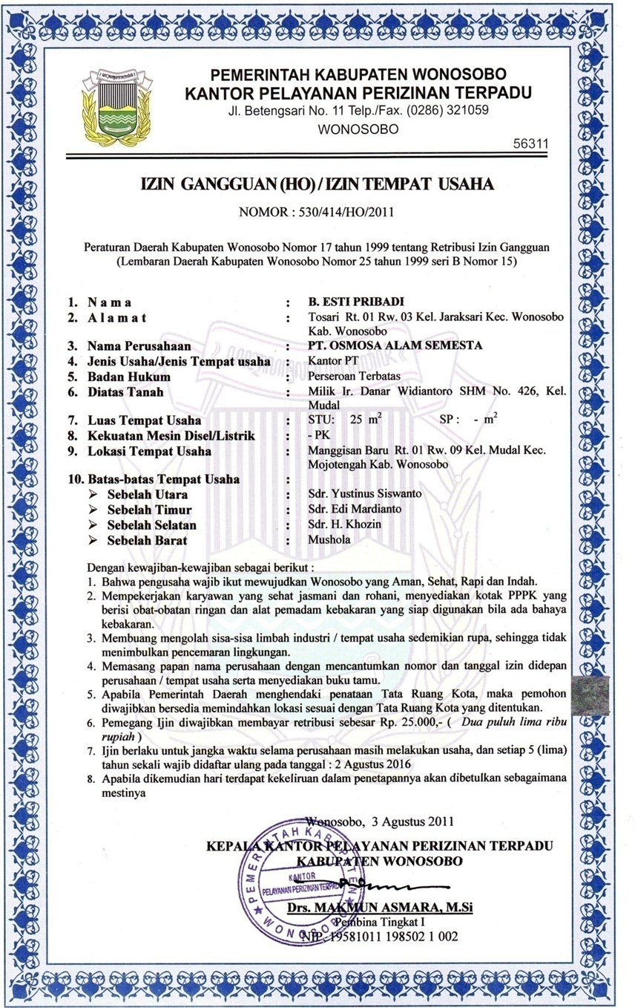

Slide 36
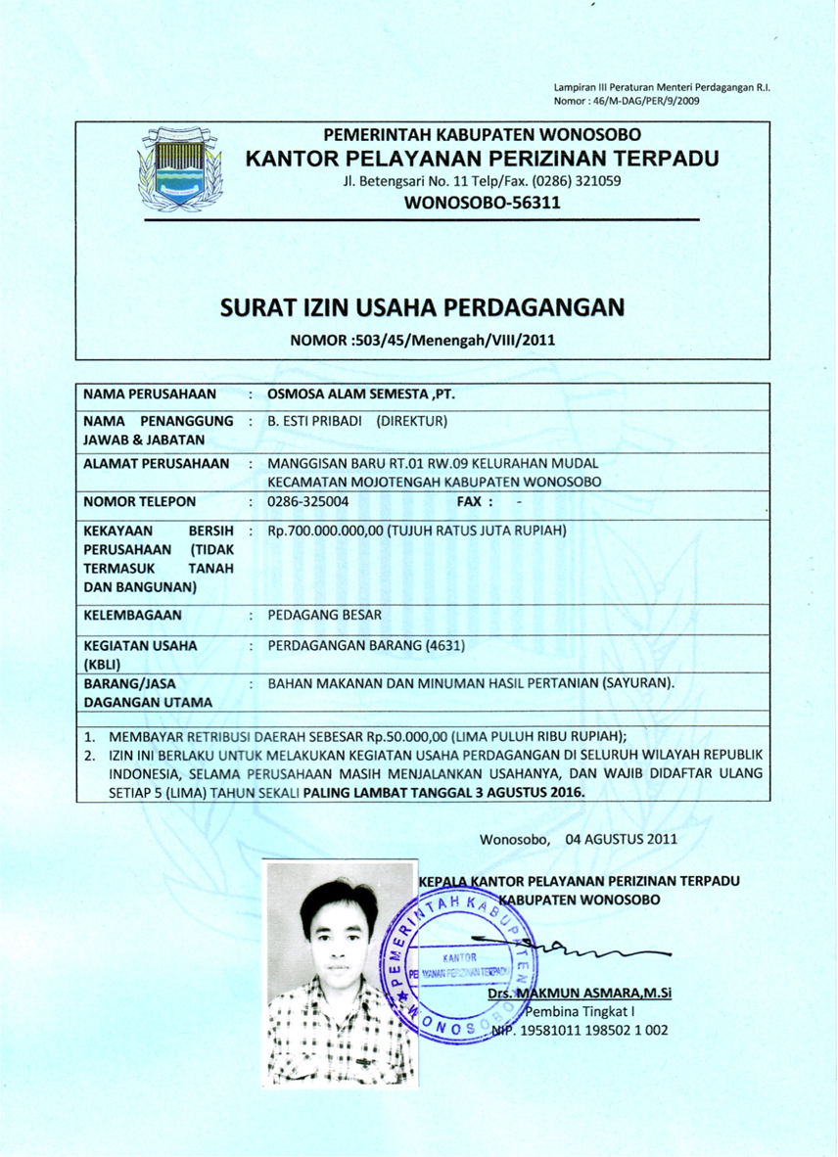

Slide 37
